Slide 1
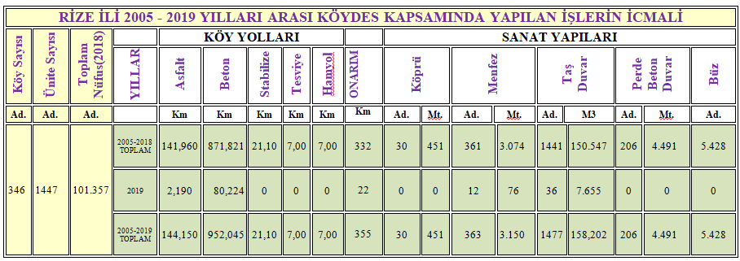
2005–2020 YILLARINDA ₺319.068.502 TAHSİS EDİLMİŞTİR
KÖYDES ödeneğinin(₺319.068.502) genel dağılımı
KÖYDES ödeneğinin yıllara göre dağılımı

Slide 2
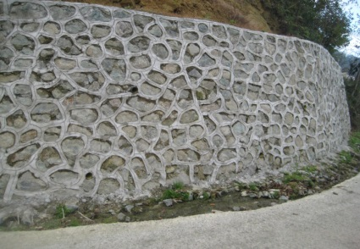
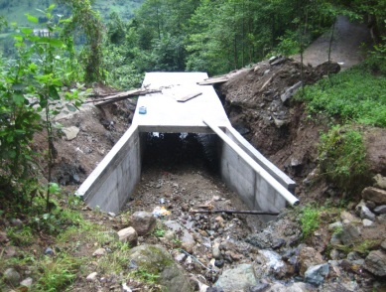
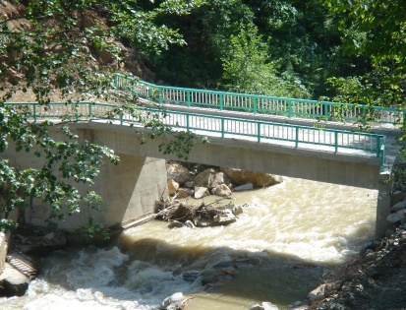
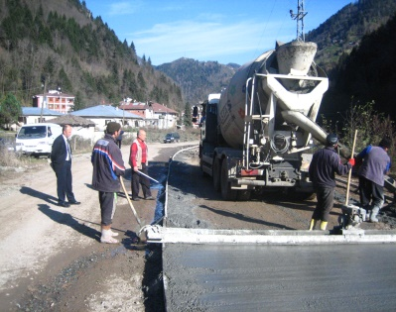
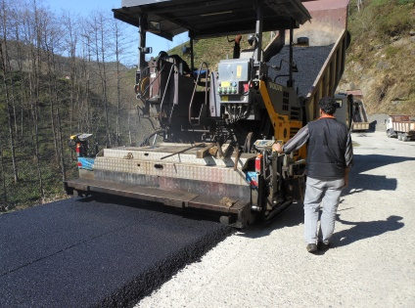
YEŞİL YOL PROJESİ
KÖYDES YATIRIMLARI
İlimizde devam etmekte olan KÖYDES Projesi çalışmaları, 12 ilçeye bağlı, 346 köy, 1447 ünite olmak üzere toplam 101.357 nüfusa hizmet vermektedir.
2005 - 2020 yılları arasında ilimize KÖYDES projesi kapsamında toplam ₺319.068.502 ödenek tahsis edilmiştir. Bu ödeneğin ₺209.732.576,86 köy yollarında, ₺37.559.440,91 köy içme sularında, ₺59.481.272,23 ortak alım (akaryakıt, yedek parça) giderlerinde ₺2800.000 Coğrafi Bilgi Sistemi ve ₺9.495.212 Mülga Köy Hizmetlerinden devreden işler için kullanılmıştır. Bu ödeneklerle 144 km asfalt, 952 km yol betonlaması ve muhtelif sanat yapıları çalışması, 346 köyde içme suyu çalışması yapılmıştır. Yapılan tüm çalışmalar neticesinde ilimizde toplam 6.963 km yolun 2.414 km si asfalt veya beton kaplama olup oranı %35’tür.
2020 yılında İlimize toplam ₺37.159.389 ödenek tahsis edilmiş, sektörel olarak dağılımı ise şu şekilde olmuştur: Köy yollarına kapsamında 316 proje için ₺24.133.745,40 içme suları kapsamında 32 proje için ₺1.877.826,90 Coğrafi Bilgi Sistemi için ₺1.000.000 ve ortak alım ödeneği olarak ₺10.147.816,70 ayrılmıştır.

